Slide 1


PROYECTO CALIDAD DE AIRE
INTEGRANTES :
Alexander Andrey Quiroz Pita
Villacis Alvear David
Tomayquispe Ramos Jorge Luis
Wong Gómez Carlos Augusto
Gonzalez Cabezas Kevin Anderson

Slide 2

INDICE
1 | Introducción
2 | Planteamiento del Problema
3 | Componentes del Sistema
4 | Diseño del Sistema
5 | Implementacion y resultados
6 | Conclusiones
7 | Bibliografia

Slide 3

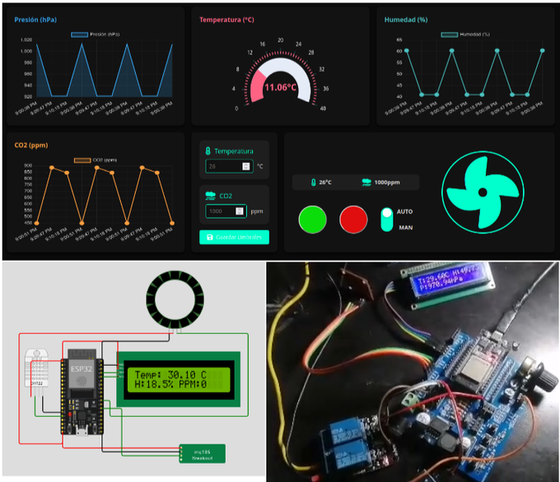
INTRODUCCIÓN
La calidad del aire es clave para la salud y el bienestar, por lo que su monitoreo en tiempo real es esencial. Este proyecto presenta un sistema IoT que mide temperatura, humedad, presión y niveles de CO₂, utilizando un ESP32 con sensores BME280 y MQ135. Los datos se envían vía MQTT a un servidor con InfluxDB, donde se almacenan y visualizan en un dashboard interactivo. Además, el sistema activa un ventilador automáticamente cuando se detectan niveles críticos, optimizando la calidad del aire en espacios interiores.

Slide 4





PLANTEAMIENTO
DEL
PROBLEMA
🔹 Problemática
La contaminación del aire en espacios cerrados afecta la salud respiratoria y el bienestar.
Falta de sistemas accesibles y automatizados para el monitoreo en tiempo real.
Necesidad de integrar sensores y actuadores en un solo sistema inteligente.
🔹 Solución Propuesta
Un sistema IoT basado en ESP32 que mida las condiciones ambientales y responda automáticamente a niveles críticos.
Visualización de datos en tiempo real y almacenamiento en la nube para análisis histórico.

Slide 5
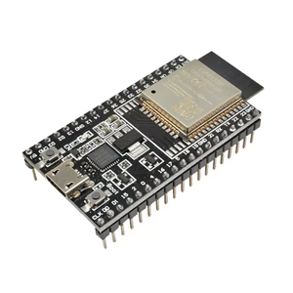
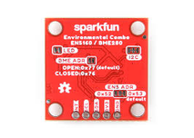
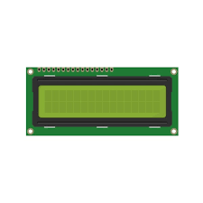
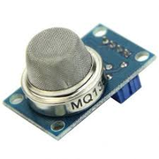
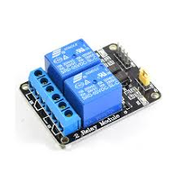
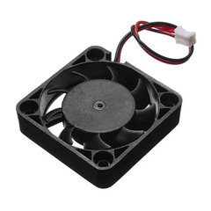
COMPONENTES DEL SISTEMA
ESP32: Microcontrolador con conectividad WiFi y Bluetooth.
Sensor BME280: Sensor de temperatura, presión y humedad
Pantalla LCD I2C: Visualización en tiempo real.
Sensor MQ135: Detección de CO₂ y gases contaminantes.
Relé y Ventilador: Activación automática ante niveles elevados de CO₂.

Slide 6




TECNOLOGIAS DEL SOFTWARE
Arduino IDE: Programación del ESP32.
MQTT: Comunicación en tiempo real.
InfluxDB: Almacenamiento de datos históricos.
Node.js y ECharts: Dashboard interactivo para visualizar las mediciones.

Slide 7
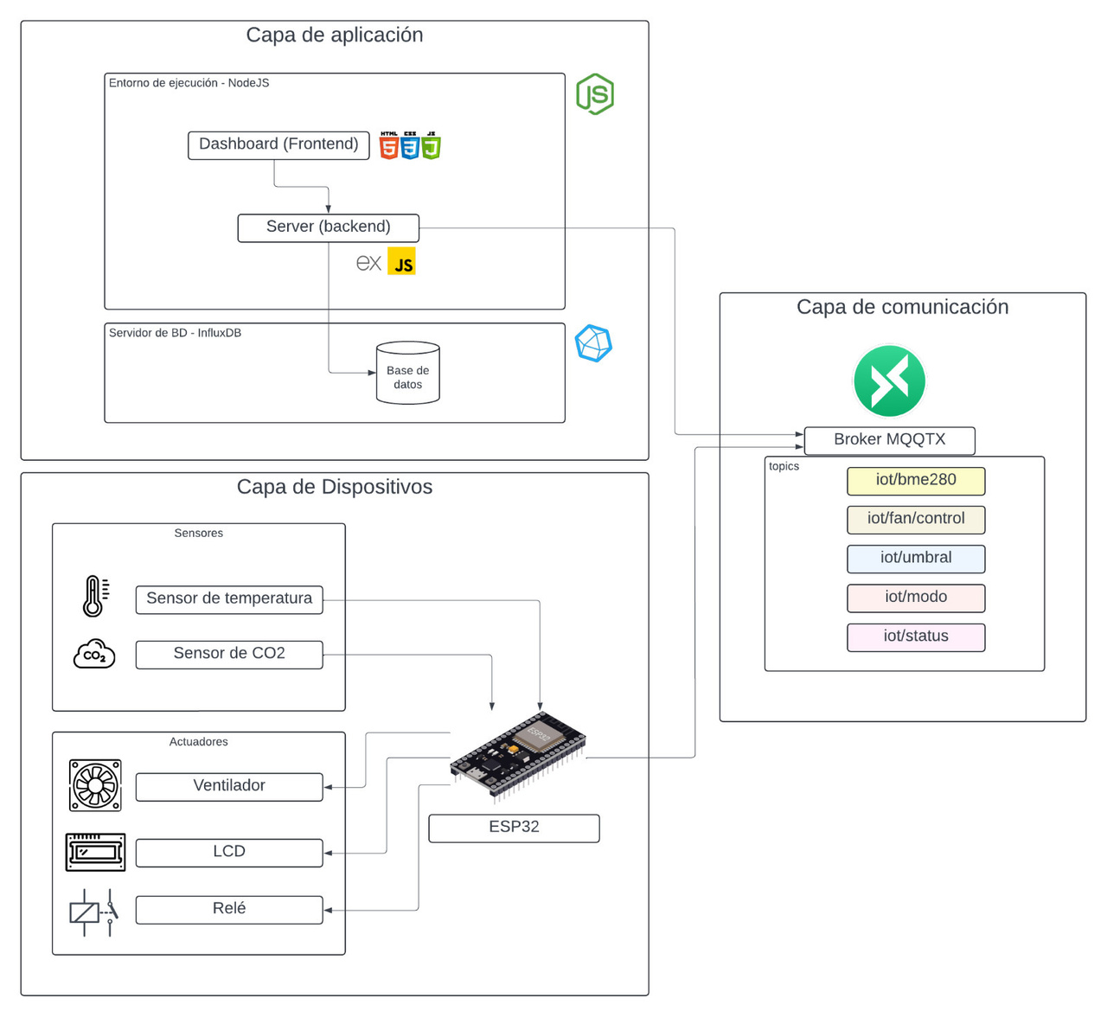

ARQUITECTURA DEL SISTEMA
DISEÑO DEL SISTEMA
El sistema IoT desarrollado consta de dos capas principales: capa de dispositivos y capa de aplicación, las cuales se comunican a través de un broker MQTTX. El propósito es la monitorización y control de variables ambientales mediante sensores y actuadores.

Slide 8
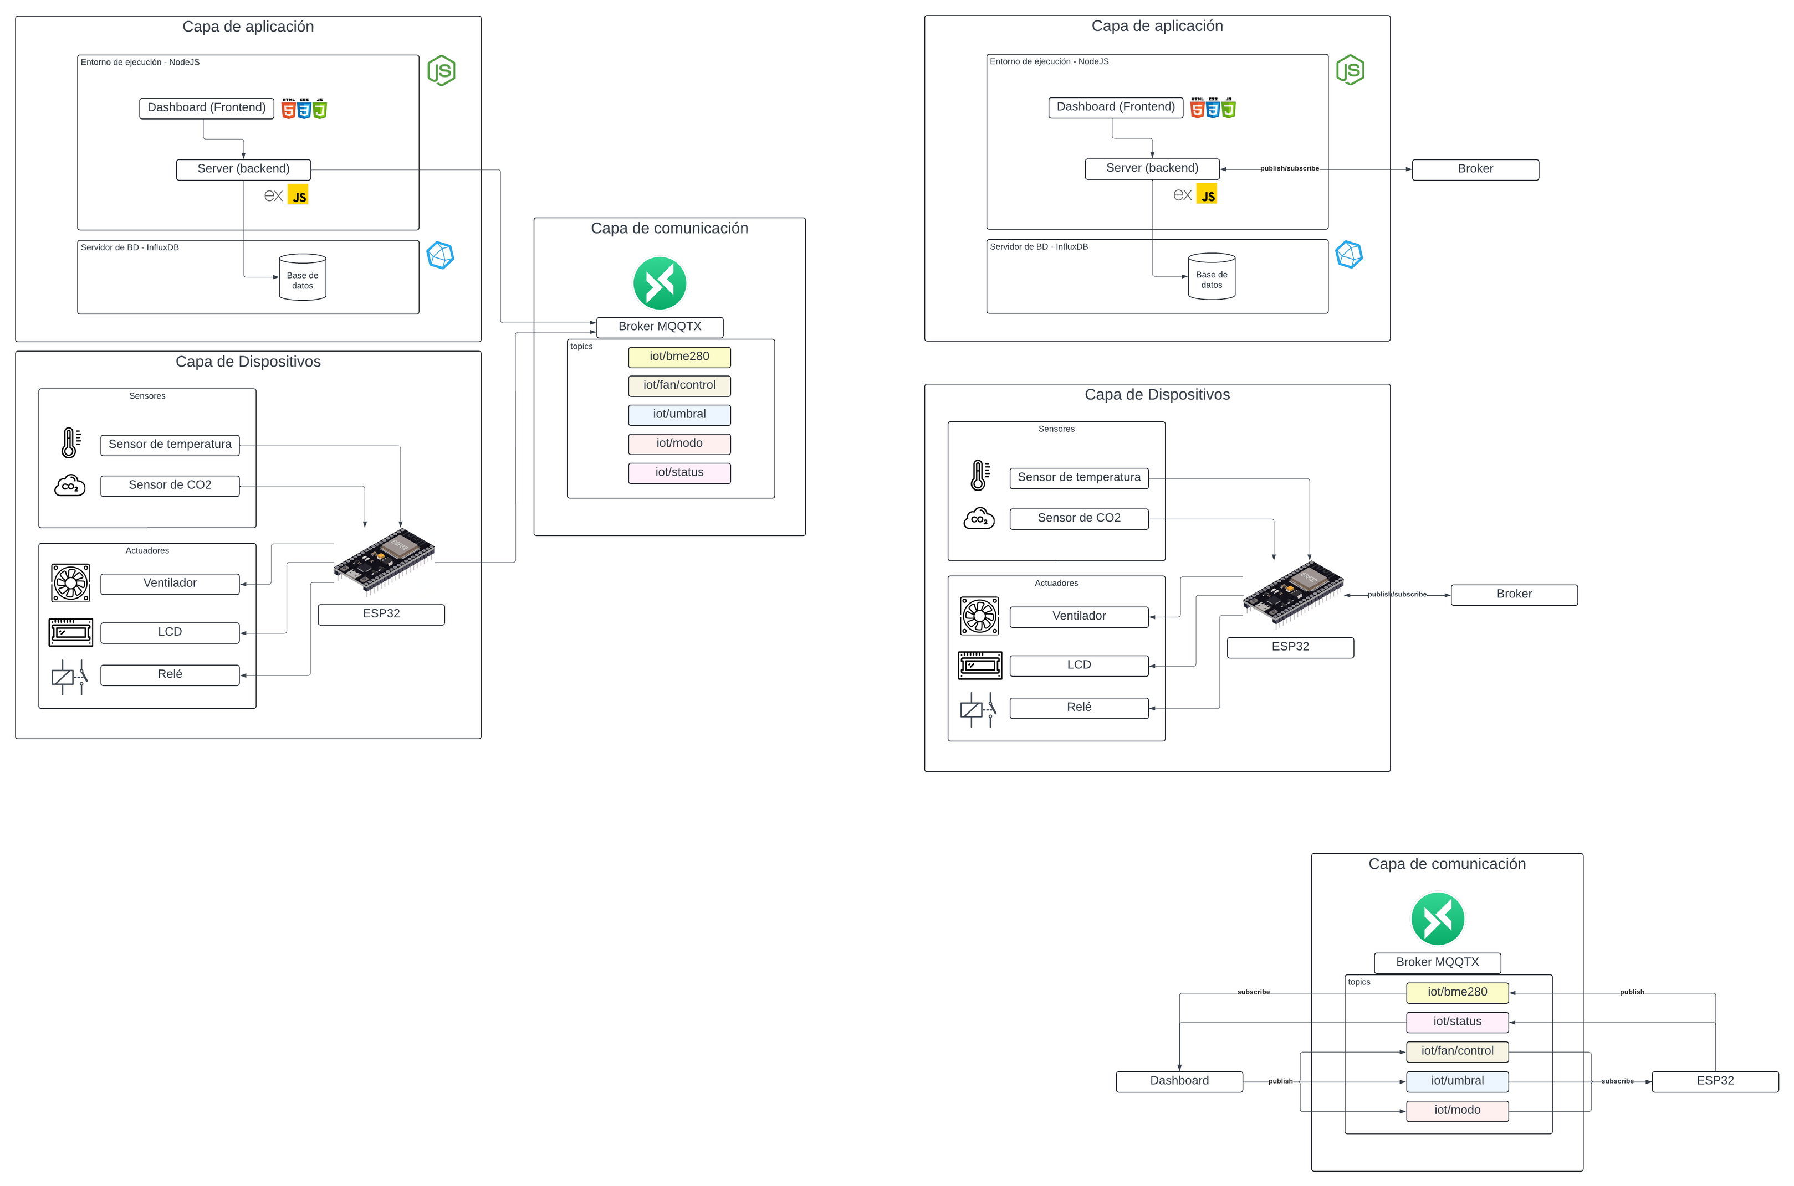
DISEÑO DEL SISTEMA
Diseño de la capa de aplicación
Consta de 2 componente. La aplicación web y el servidor de base de datos.
Patrón modelo-vista-controlador.
La aplicación web esta contenida en NodeJS.
El frontend contiene parte visual del dashboard.
El backend contiene la lógica.
Conectado a un broker MQTT
Recibe información sobre el estado de la capa de dispositivos, asi como informacion leida por los sensores.
Permite controlar el estado del ventilador, el modo y el umbral
La base de datos almacena la información recibida de los sensores

Slide 9
DISEÑO DEL SISTEMA
Diseño de la capa de dispositivos
El ESP32 gestiona cada uno de los sensores y actuadores. Transmite los datos por WiFi.
Tras establecer conexión en una red, se comunica con el broker para enviar data de los sensores y recibir instrucciones del usuario.
En el modo automático controla la activación del ventilador según los umbrales de temperatura y CO2.
Muestra información leida por los sensores en la pantalla LCD

Slide 10
DISEÑO DEL SISTEMA
Diseño de la capa de comunicación
Patrón publicador/subscriptor
Basado en la nube
Tiene 5 topics:
bme280 - Flujo de lecturas de los sensores
status - Estado actual del sistema
fan/control - Controla la activación del ventilador desde el dashboard
umbral - define los umbrales de activación
modo - define el modo automático o manual del sistema.

Slide 11


IMPLEMENTACIÓN Y RESULTADOS
Pruebas realizadas:
Se midieron valores de temperatura, humedad, presión y CO₂ en diferentes ambientes.
Se evaluó la latencia de transmisión de datos (≈0.5s).
Se verificó la activación automática del ventilador al exceder los umbrales.
1
2
Resultados obtenidos:
Promedio de 21.06°C de temperatura con precisión de ±1°C.
Niveles de CO₂ detectados entre 890 - 910 ppm, dentro del umbral de alerta.
Dashboard interactivo funcional con notificaciones en tiempo real.

Slide 12
CONCLUSIÓN
El proyecto de monitoreo de la calidad del aire basado en IoT logró integrar hardware y software para la recolección, procesamiento y visualización de datos ambientales en tiempo real. Se implementaron tecnologías como InfluxDB para el almacenamiento, Node.js para el backend y MQTT con EMQX para la comunicación, asegurando una transmisión estable y eficiente. El sistema permite monitorear variables como temperatura, humedad, presión y niveles de CO₂, proporcionando datos precisos y confiables con baja latencia, además de ofrecer la posibilidad de automatizar decisiones basadas en la información obtenida.

Slide 13
BIBLIOGRAFIA
[1] MQTT.org. "MQTT - The Standard for IoT Messaging". 2024. Disponible en: https://mqtt.org.
[2] Bormann, C., & Hartke, K. "CoAP: The Constrained Application Protocol". IETF RFC 7252, 2024.
[3] Fielding, R. "Architectural Styles and the Design of Network-based Software Architectures". Doctoral dissertation, University of California, 2024.
[4] LoRa Alliance. "LoRaWAN: Long Range Wide Area Network Protocol". 2024. Disponible en: https://lora-alliance.org
[5] InfluxData. "InfluxDB Documentation". 2024. Disponible en: https://docs.influxdata.com
[6] Grafana Labs. "Grafana Documentation". 2024. Disponible en: https://grafana.com/docs

